Slide 1
Creacion de base datos NoSQL
Instructor:
Carlos Daniel Gomez Daza

Slide 2
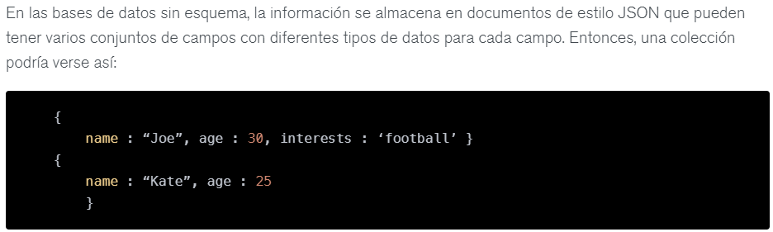
Schemaless Database

Slide 3
Schemaless Database: Beneficios
Mayor flexibilidad sobre los tipos de datos
Sin esquemas de base de datos predefinidos
Sin truncamiento de datos
Adecuado para funciones de análisis en tiempo real

Slide 4
Schemaless Database: Ejemplo
db.getCollection('sales').insertMany([
{ 'item': 'abc', 'price': 10, 'quantity': 2, 'date': new Date('2014-03-01T08:00:00Z') },
{ 'item': 'jkl', 'price': 20, 'character':'hola', 'quantity': 1, 'date': new Date('2014-03-01T09:00:00Z') },
]);

Slide 5

Documentos
Es una forma de organizar y almacenar información con un conjunto de pares clave-valor.

Slide 6
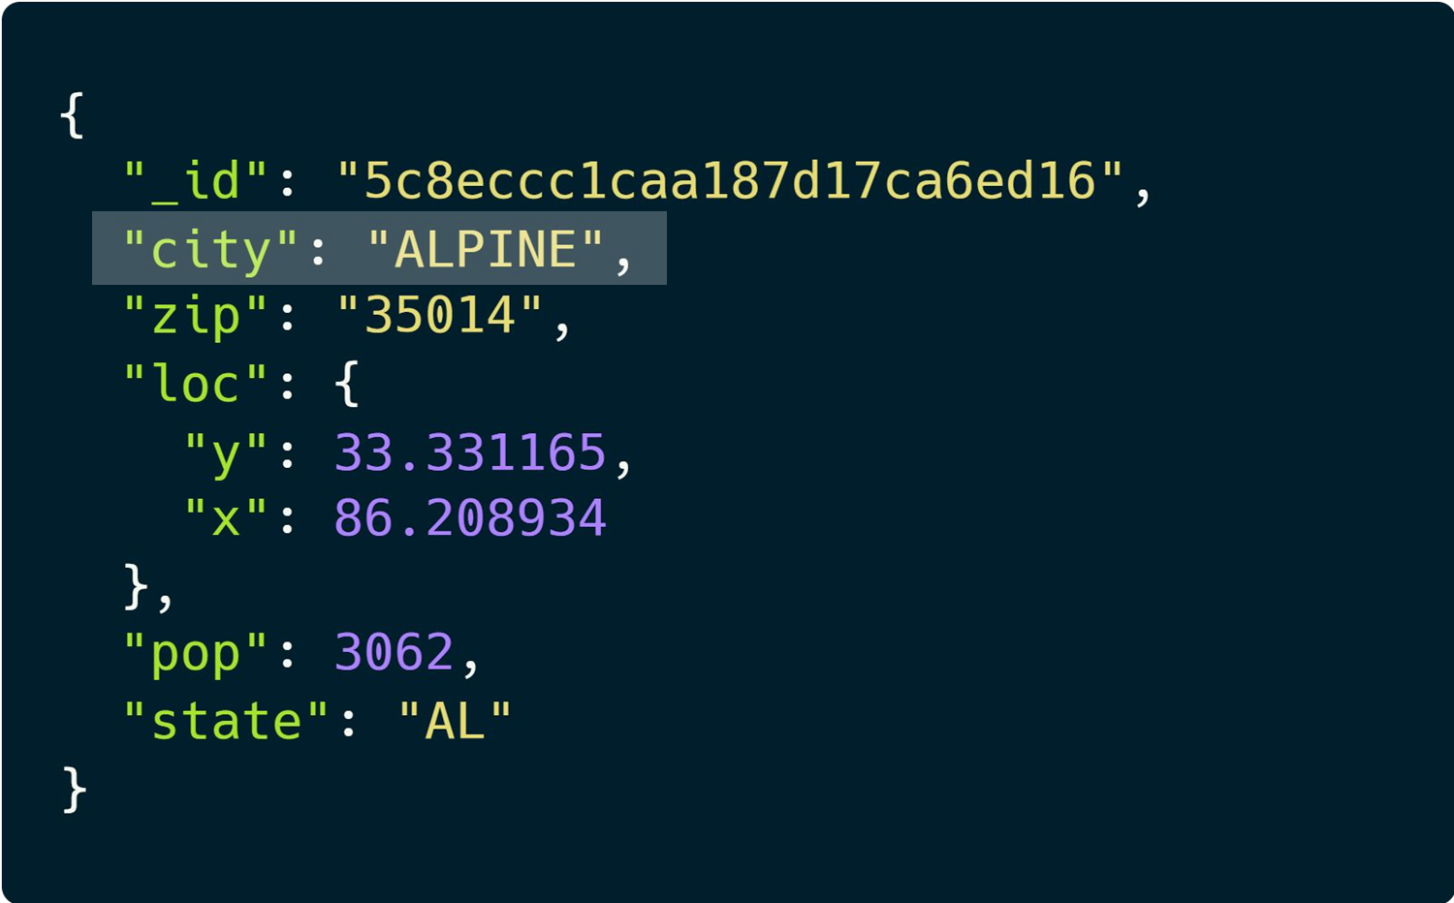
Documentos-estructura

Slide 7
Documentos-ejemplo
db.getCollection('sales').insertOne({
'item': 'abc', 'price': 3000, 'quantity': 2, 'date': new Date('2014-03-01T08:00:00Z')
});

Slide 8
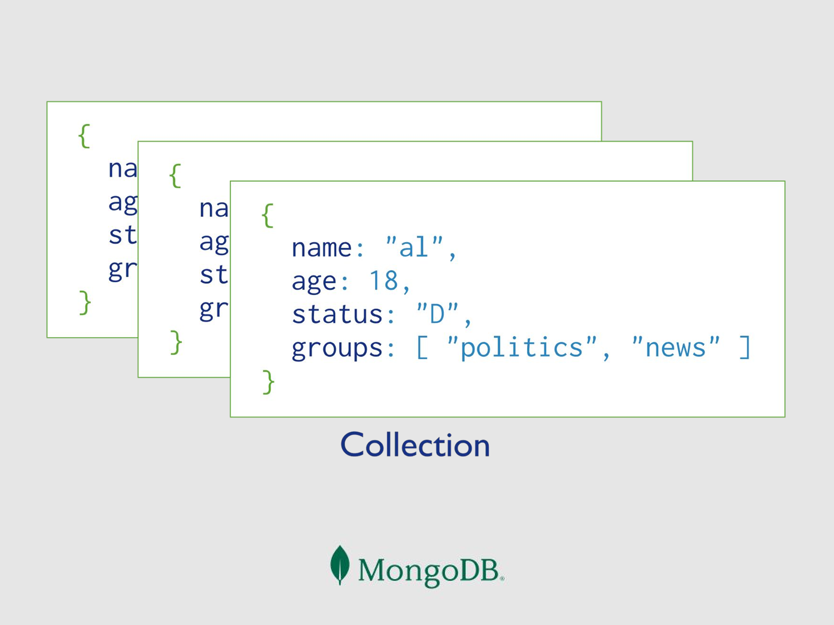
Colecciones
MongoDB almacena documentos en una colección, usualmente con campos comunes entre sí.

Slide 9
Colecciones-Ejemplo
db.getCollection('sales').insertMany([
{ 'item': 'abc', 'price': 10, 'quantity': 2, 'date': new Date('2014-03-01T08:00:00Z') },
{ 'item': 'jkl', 'price': 20, 'character':'hola', 'quantity': 1, 'date': new Date('2014-03-01T09:00:00Z') },
{ 'item': 'xyz', 'price': 5, 'quantity': 10, 'date': new Date('2014-03-15T09:00:00Z') },
{ 'item': 'xyz', 'price': 5, 'quantity': 20, 'date': new Date('2014-04-04T11:21:39.736Z') },
{ 'item': 'abc', 'price': 10, 'quantity': 10, 'date': new Date('2014-04-04T21:23:13.331Z') },
{ 'item': 'def', 'price': 7.5, 'quantity': 5, 'date': new Date('2015-06-04T05:08:13Z') },
{ 'item': 'def', 'price': 7.5, 'quantity': 10, 'date': new Date('2015-09-10T08:43:00Z') },
{ 'item': 'abc', 'price': 10, 'quantity': 5, 'date': new Date('2016-02-06T20:20:13Z') },
]);

Slide 10
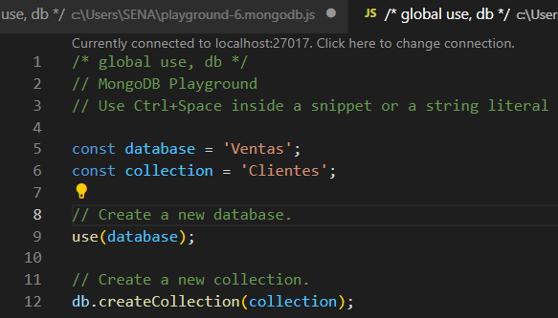
Ejercicio en clase
1. Crear una base de datos “ventas” con coleccion clientes
2. Crear un documento con los siguientes claves y valores(campos)
use('Ventas');
// Create a new document in the collection.
db.getCollection('Clientes').insertOne({
'name': 'Miguel', ‘telephone': '3018399383', ‘address': " Street 34# 56-21", ‘age':25
});

Slide 11
Ejercicio en clase
3. Crear varios documentos con diferentes campos
use('Ventas');
// Create a new document in the collection.
db.getCollection('Clientes').insertMany([
{'name': 'Miguel', ‘telephone': '3018399383', ‘address': " Street 34# 56-21", ‘age':25},
{'name': 'Camila', ‘telephone': '3094783383', ‘address': " Street 44# 50-25", ‘age':20},
{'name': 'Tatiana', ‘telephone': '3022999087', ‘address': " Street 89# 40-27", ‘age':19, 'date': new Date('2023-10-03')},
]);

Slide 12


